Slide 1
Clase 22. DATA SCIENCE
Algoritmos de Agrupación I

Slide 2
K means

Slide 3

Para pensar
Recuerdan ¿Cuál era la utilidad del algoritmo K means?. ¿En qué contextos se podía aplicar y con qué fin? ¿Hacía parte del aprendizaje Supervisado o No supervisado?

Slide 4
Definición

Slide 5
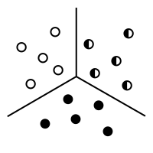
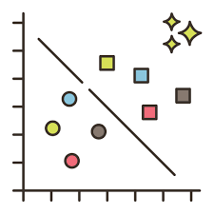
K means
K-means es un algoritmo de aprendizaje no supervisado que se utiliza para resolver problemas de agrupamiento. Sigue un procedimiento simple de clasificar un conjunto de datos dado en una serie de grupos, definidos por la letra "k", que se fija de antemano por medio de un proceso iterativo

Slide 6
¿Para qué sirve?
El objetivo de este algoritmo es encontrar grupos en los datos, con el número de grupos representados por la variable K.
El algoritmo funciona de manera iterativa para asignar cada punto de datos a uno de los grupos K en función de las características que se proporcionan.

Slide 7
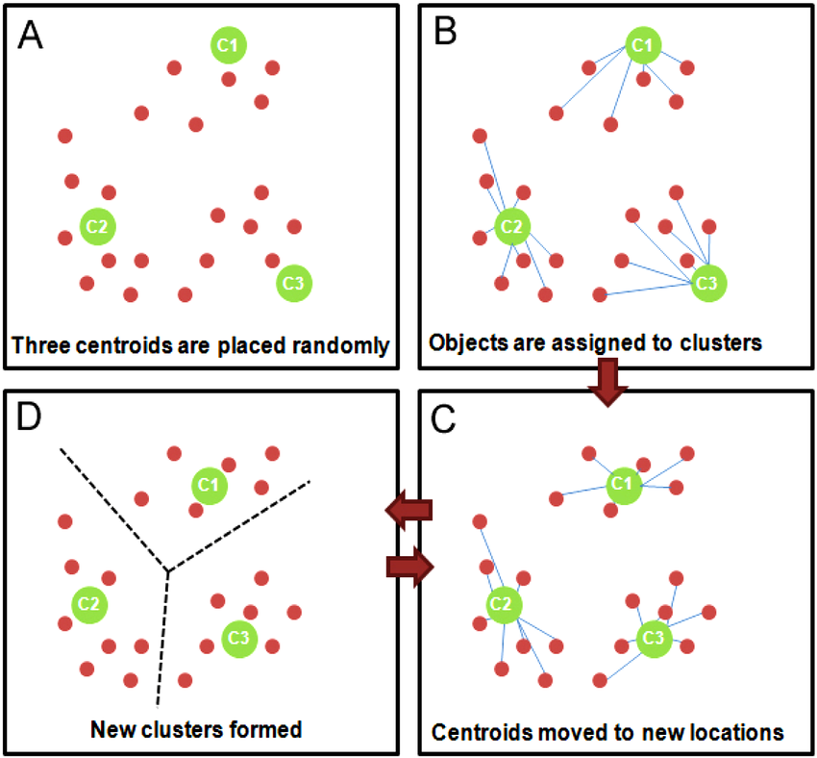
¿Cómo se agrupa?
Los puntos de datos se agrupan en función de la similitud de las características. Los resultados de K Means son:
Los centroides de los clústeres K, que pueden ser usados para etiquetar nuevos datos.
Etiquetas para los datos de formación, cada punto de datos se asigna a un único clúster.

Slide 8
Ejemplo aplicado

Slide 9
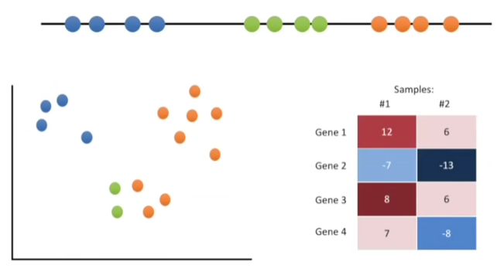
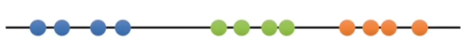
K means
Los datos reales pueden venir en diferentes formatos y formas y muchas veces interesa generar grupos automáticamente

Slide 10
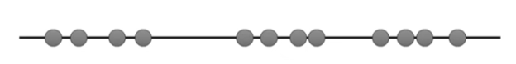
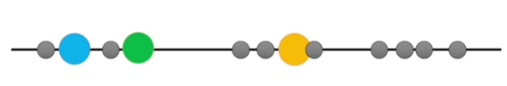
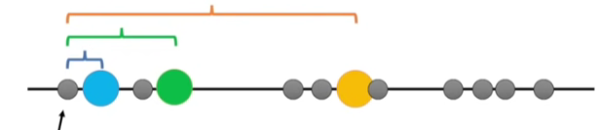
K means
Paso 1: Seleccionar el número de clusters que se quieren obtener (k=3)
Paso 2: Seleccionar aleatoriamente 3 diferentes puntos
Paso 3: Medir la distancia entre el primer punto y los 3 centroides

Slide 11
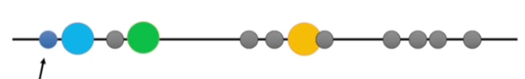
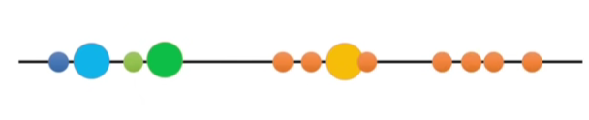
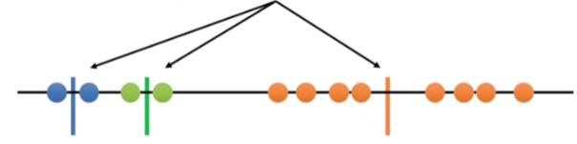
K means
Paso 4: Asignar el cluster al grupo más cercano
Paso 5: Repetimos el mismo proceso para los demás valores
Paso 6: Calcular la media de cada cluster

Slide 12
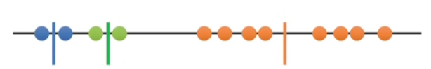
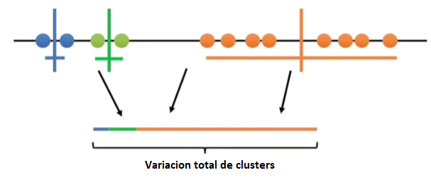
K means
Paso 7: Repetir el mismo proceso de cálculo de distancias y asignación
Paso 8: Se puede revisar que tan bien quedo el algoritmo con lo que se conoce como la Variación total de clusters
De lo anterior se puede deducir que la elección inicial de los centroides es importante

Slide 13
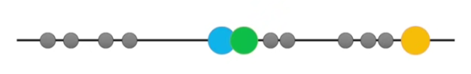
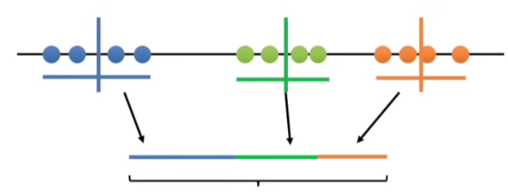
K means
Paso 9: La selección de puntos se puede cambiar
Paso 10: El proceso se repite iterativamente varias veces hasta lograr convergencia

Slide 14
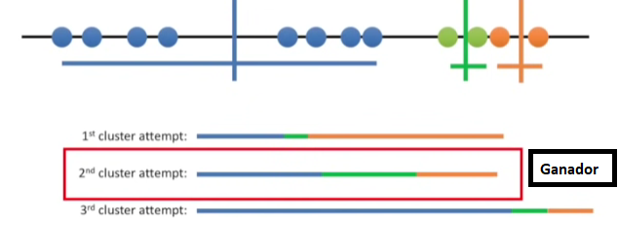
K means
Si repetimos el proceso podemos identificar cuál metodología funciona mejor (Esto puede ser mucho mayor que 3 veces)

Slide 15
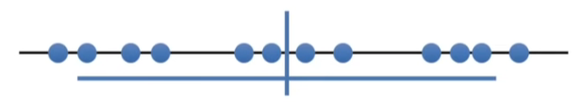
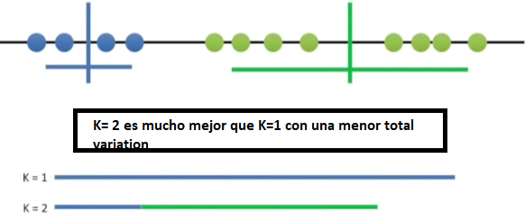
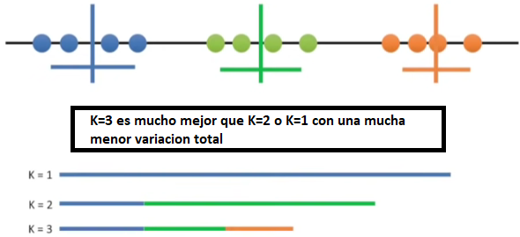
K means - Selección valor óptimo K
k=1
k=2
El objetivo es ir iterando el valor de K de tal manera que se identifique el valor de K que minimice la variación total
k=3

Slide 16
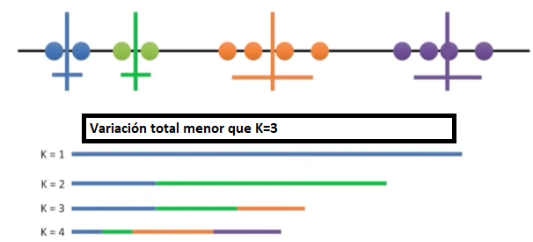
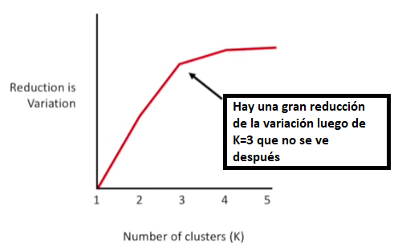
K means - Selección valor óptimo K
Cada vez que se agrega un cluster la variación total se hace menor hasta el punto que tendremos un grupo para cada individuo y no habrá variation total
Elbow Method (Método del Codo)

Slide 17

Ejemplo
Dentro de la carpeta de clase exploraremos el notebooks “K - Means - CoderHouse (Ejemplo 1).ipynb” con el fin de comprender el funcionamiento del algoritmo K means

Slide 18
DBSCAN

Slide 19
Para pensar
¿Alguna vez han escuchado de algoritmos de agrupación basados en Densidad de puntos? ¿Conocen el algoritmo DBSCAN y HDBSCAN?

Slide 20
Problemas del K means

Slide 21
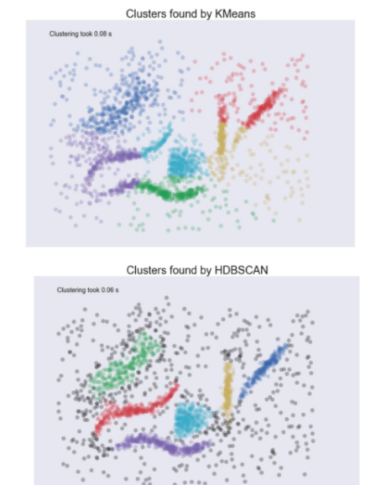
¿Para qué sirve?
Puede pasar a veces que si no se escalan/normalizan los datos, no anda nada bien porque asume que los datos son “esféricos”.
Como solución se suele utilizar algoritmos de clustering basado en densidades, como el HDBSCAN o el DBSCAN

Slide 22
Definición

Slide 23
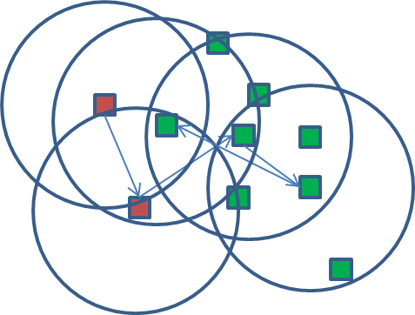
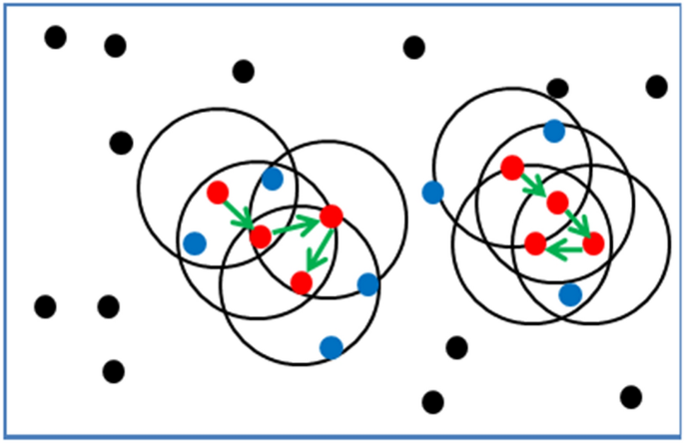
DBSCAN
DBSCAN significa Density Based Spatial Clustering of Application with Noise
Fue propuesta por Martín Ester et al. en 1996. DBSCAN es un algoritmo de agrupamiento basado en la densidad que funciona asumiendo que los agrupamientos son regiones densas en el espacio separadas por regiones de menor densidad.

Slide 24
Funcionamiento

Slide 25
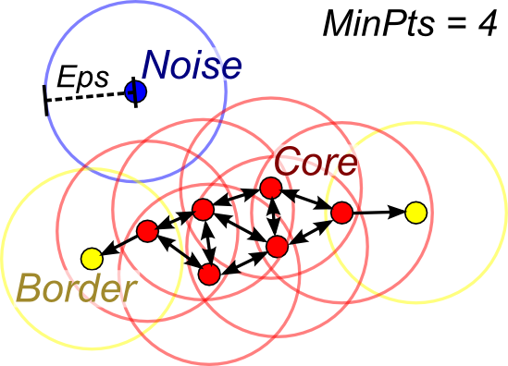
Cómo funciona el DBSCAN
Separa los clusters de alta densidad de los de baja densidad
Input: Puntos, min_pts, eps
Output: Clusters con densidad
Cada punto es:
Core point: tiene al menos min_pts en
su vecindario
Border point: no es core pero tiene
al menos 1 core point en su vecin-
dario
Noise point: No es core o border

Slide 26
Ventajas/Desventajas DBSCAN
Ventajas
No necesita número de clusters
Clustering en diferentes formas
Elimina puntos de ruido
Desventajas
Sensible a los parámetros (si el
min_pts es pequeño problemas)
Produce malos resultados
cuando hay mucho ruido.
eps (valor crítico para considerar
dos puntos como vecinos)

Slide 27
HDBSCAN

Slide 28

HDBSCAN
Es un algoritmo de clustering o agrupamiento basado en la densidad que puede ser utilizado para identificar clústeres de cualquier forma en un conjunto de datos que contiene ruido y valores atípicos. La idea básica detrás del enfoque de agrupamiento basado en la densidad se deriva de un método intuitivo de agrupamiento humano.

Slide 29
HDBSCAN
HDBSCAN= High DBSCAN
Se enfoca mucho más en las altas densidades
Reduce la velocidad de clustering en comparación con otros métodos
Tiene un parámetro adicional min_cluster_size que define que tan grande debe ser un cluster para ser formado.

Slide 30
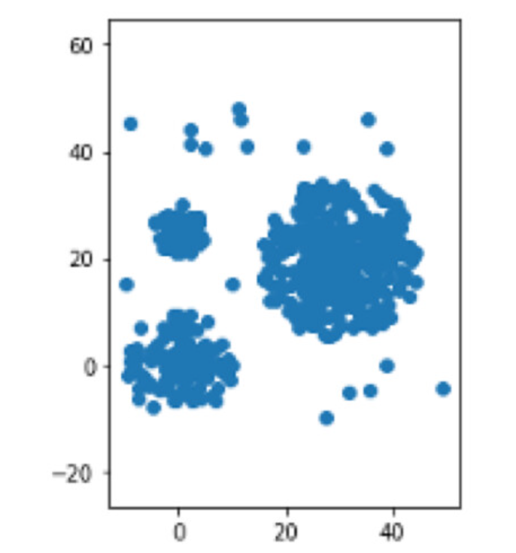
HDBSCAN en acción
Por ejemplo, al mirar la figura de la derecha, uno puede identificar fácilmente tres grupos junto con varios puntos de ruido, debido a las diferencias en la densidad de puntos.

Slide 31

Importante
Por lo tanto, los clústeres son regiones densas en el espacio de datos, separadas por regiones de menor densidad de puntos. El algoritmo HDBSCAN se basa en esta noción intuitiva de clústeres y ruido.

Slide 32
K Means vs DBSCAN/HDBCAN
Notes:
Usar para los subtemas de un módulo.

Slide 33
K means vs DBSCAN/HDBSCAN
K-Means | DBSCAN/HDBSCAN
La agrupación del K means es sensible a la cantidad de agrupaciones definidas | No es necesario especificar el número de conglomerados
Su agrupación en Clústeres no funciona bien con valores atípicos y conjuntos de datos con ruido | Su agrupación en Clústeres maneja de manera eficiente los outliers y los datos ruidosos
Las densidades variables de los puntos de datos no afectan el algoritmo K means | La agrupación basada en clústeres no funciona muy bien para conjuntos dispersos o para puntos con densidad variable
La agrupación en clústeres de K-means es más eficiente para grandes conjuntos de datps | No puede manejar de manera eficiente conjuntos de datos con alta dimensión

Slide 34
Ejemplo
Dentro de la carpeta de clase exploraremos el notebooks “HDBSCAN - CoderHouse (Ejemplo 2).ipynb” con el fin de comprender el funcionamiento del algoritmo HDBSCAN

